Slide 1


线上图书商城系统
汇报人：
2025年4月18日

Slide 2

TASK 01
组建项目团队

Slide 3
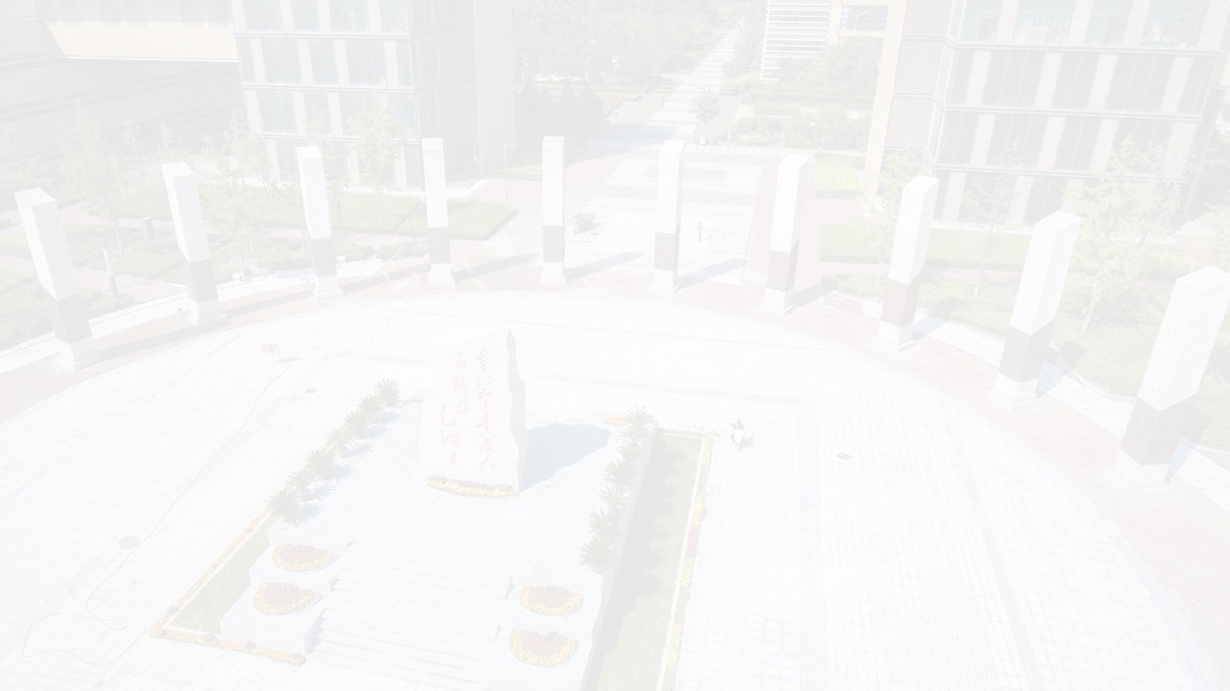


01
组建项目团队
组长：唐乐 TL-xidian
组员：柳烁 nero510
池奥 Mysteria-Friends
杨尚洁 ChiehYokoyama
徐铄哲 XvShuozhe
程子怡 iliana-cheng
陈驰 Stevenedsx

Slide 4
TASK 02
Web项目建议书

Slide 5
02
业务领域分析
模拟电商市场需求：一些大规模的电商平台虽然功能多，但也存在不少问题，比如搜索功能不太准，推荐的书老不合心意，移动端打开页总是出问题。计划通过做这个项目，试着解决这些问题，改善用户的体验。
明确模拟用户群体：我们给这个系统设定了三类模拟用户。
第一类是普通读者，使他们能方便地买到各种各样的书，对书的价格、质量还有购物的体验较为在意。
第二类是学生群体，他们主要想买教材、辅导资料还有课外书，对价格和能否快速拿到书很敏感。
第三类是企业和机构，他们可能需要采购培训资料和给员工的福利书，更关心采购流程顺不顺和售后服务好不好。

Slide 6
02
项目目标
短期目标
1. 尽快将线上图书商城系统开发出来，实现图书展示、搜索、购买、用户管理、订单管理这些基本功能；
2.通过这次小组合作开发项目，提高沟通协作能力，了解项目开发的流程。
中期目标
1.认真做好系统的测试和优化工作，保证系统能稳稳地；
2.运行系统功能再优化，改进搜索算法，完成个性化推荐功能，提升用户体验。
长期目标
1. 希望通过这次项目，把 Spring Boot、Vue、MySQL和 Redis 这些技术学得更扎实；
2培养自己的创新思维和解决问题的能力，提升自己在软件开发这个领域更有竞争力。

Slide 7
02
预期成果
使用 Spring Boot、Vue、MySQL和 Redis 这些技术，完成并提交一个完整的线上图书商城系统，拥有好看的前端界面，稳定的端服务；
记录并整理项目开发过程中的各种文档，例如需求文档、设计文档、测试报告这些；
通过这次项目，让自己的技术能力、团队协作能力和项目管理能力都能得到提升，达到课程的教学目标。

Slide 8
TASK 03
Web项目需求文档

Slide 9
03
系统需求
功能需求
系统能卖各种各样的书，用户可以注册、登录、浏览图书、搜索图书、下单购买、写评论、收藏喜欢的书。管理员和卖家也有各自的管理功能。
性能需求
1. 响应时间：用户操作的响应时间不能超过3秒，页面打开时间不能超过5秒。
2. 吞吐量：系统得能承受一定数量的模拟用户同时访问和操作
3. 数据准确性：用户数据、图书数据、订单数据这些都得保证准确完整，录入、修改、查询数据的时候，不能出错、丢失或者不一致。
4. 系统稳定性：系统得稳定点，模拟运行的时候，不能动不动就崩、死机。

Slide 10
03
系统需求
安全需求
1.用户数据安全：用户的个人信息加密存储，用SSL这种加密协议保证数据在传输时的安全；
2.支付安全：支付过程中的数据都要加密，保证支付信息安全；
3. 系统安全：定期检系统有没有安全漏洞，管理员和卖家不能随便越权操作；
4.数据备份与恢复：定期备份系统数据，保证出现意外时业务能接着进行。
兼容性需求
1.浏览器兼容性：系统要能在主流浏览器(像Chrome、Firefox、Safari、Edge)上正常显示和运行；
2.移动设备兼容性：手机、平板等移动设备上也能正常访问系统，iOS还是Android系统都能兼容。

Slide 11
03
系统需求
安全需求
1.用户数据安全：用户的个人信息加密存储，用SSL这种加密协议保证数据在传输时的安全；
2.支付安全：支付过程中的数据都要加密，保证支付信息安全；
3. 系统安全：定期检系统有没有安全漏洞，管理员和卖家不能随便越权操作；
4.数据备份与恢复：定期备份系统数据，保证出现意外时业务能接着进行。
兼容性需求
1.浏览器兼容性：系统要能在主流浏览器(像Chrome、Firefox、Safari、Edge)上正常显示和运行；
2.移动设备兼容性：手机、平板等移动设备上也能正常访问系统，iOS还是Android系统都能兼容。

Slide 12
02
系统需求
可扩展性需求
1.功能扩展:对于需要新添加的要求，能方便地加新功能；
2.数据扩展:随着模拟的数据越来越多，系统得能轻松扩展数据库的存储容量，提高数据处理能力，保证系统性能不受影响。
易用性需求
1.界面设计:系统界面要简洁好看，布局合理，操作流程简单，一看就懂。
2.交互设计:系统得有好的交互性，用户输入的时候能实时验证，操作完了能及时反馈结果，导航功能要方便。还得文持用户撤销、重做操作，让用户操作更灵活，不容易出错。

Slide 13
03
项目阶段划分
1. 需求分析与设计阶段：把项目需求文档写好、评审通过，设计好系统架构、数据库和界面，制定详细的项目计划。
2. 开发阶段：按照设计方案开发系统，包括前端、后端和数据库开发，实现系统的各种功能。
3. 测试阶段：对系统进行全面测试，像功能测试、性能测试、安全测试、兼容性测试，发现问题就赶紧修复。
4. 上线部署阶段：把系统部署到模拟服务器上，做好上线前的准备工作，像数据迁移、系统配置。上线后还要监控和维护系统。
5. 总结与汇报阶段：总结项目开发过程，写好项目总结报告，给老师汇报。

Slide 14
03
人员安排
1. 组长（1）：负责项目的整体规划、协调和管理，保证项目能按时、按质量要求完成。
2. 需求分析与设计人员（1） ：调研、分析和整理产品需求，制定产品规划和功能需求文
档，设计系统架构、数据库和界面。
3. 前端开发工程师（1） ：设计和开发系统的前端界面，让用户有好的交互体验。
4. 后端开发工程师（3） ：开发系统的后端业务逻辑，和数据库交互，提供稳定的后端服
务。
5. 测试工程师（1） ：制定测试计划，全面测试系统，找出并报告系统里的问题。

Slide 15
TASK 04
Web应用建模

Slide 16
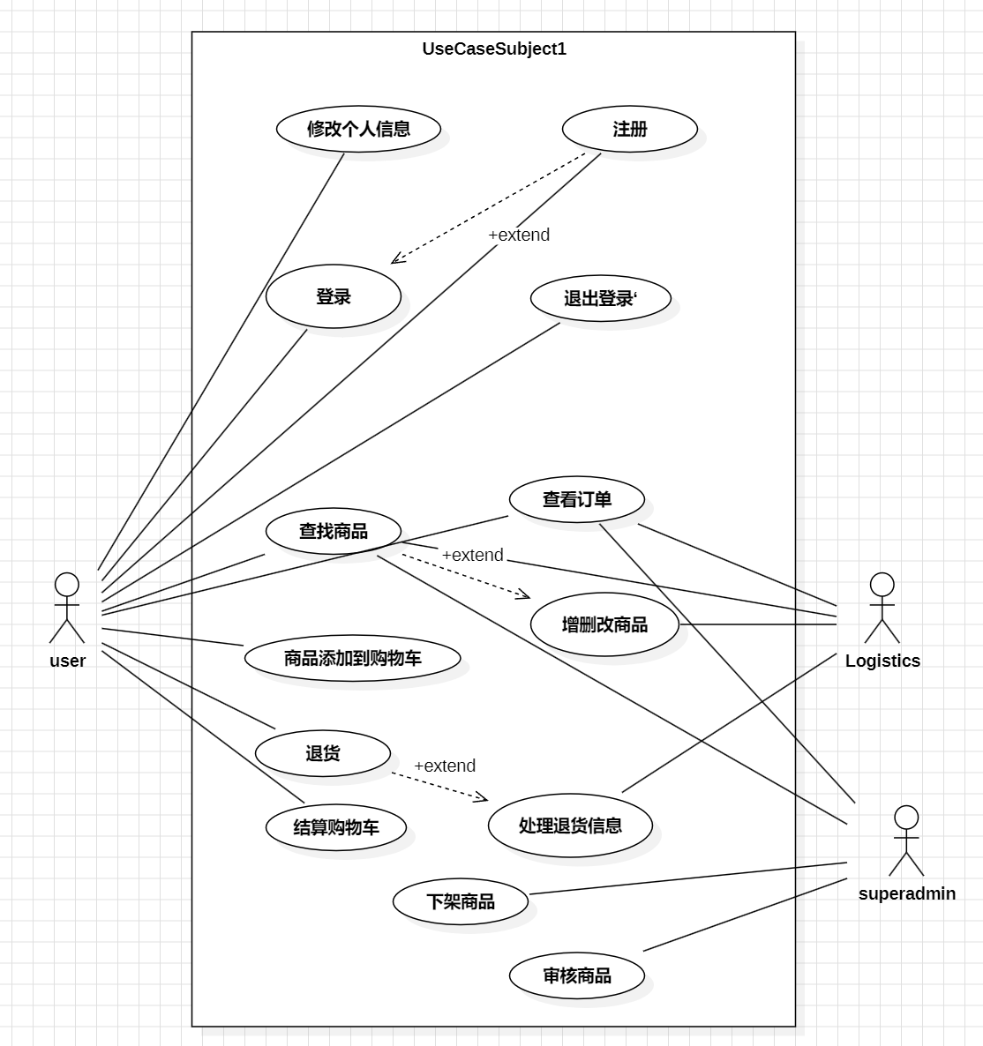
04
需求分析

Slide 17
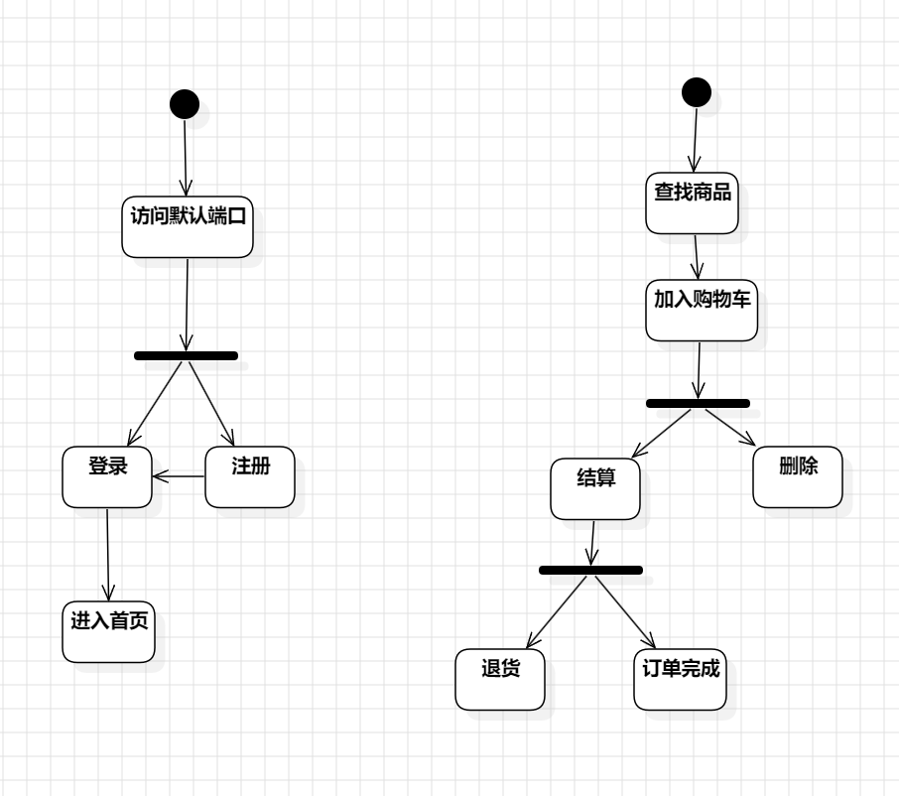
04
导航建模

Slide 18
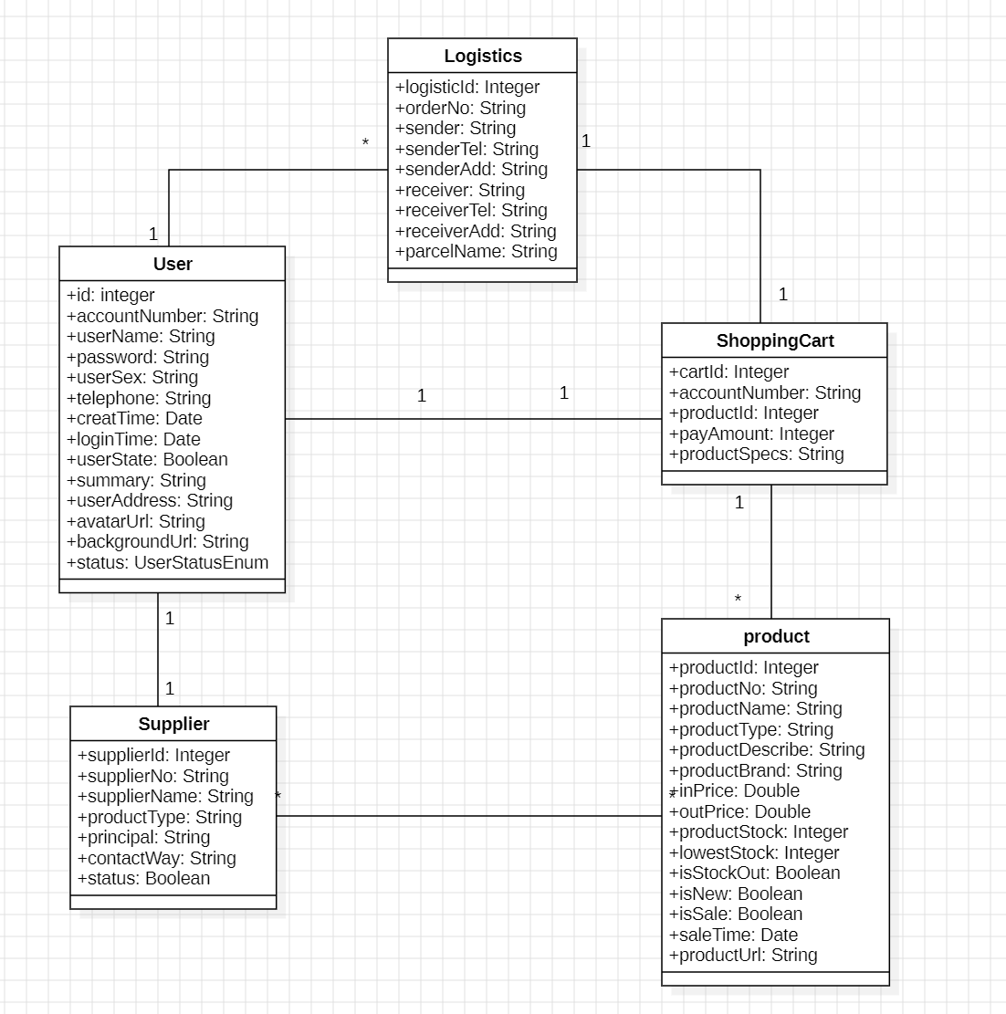
04
内容建模

Slide 19
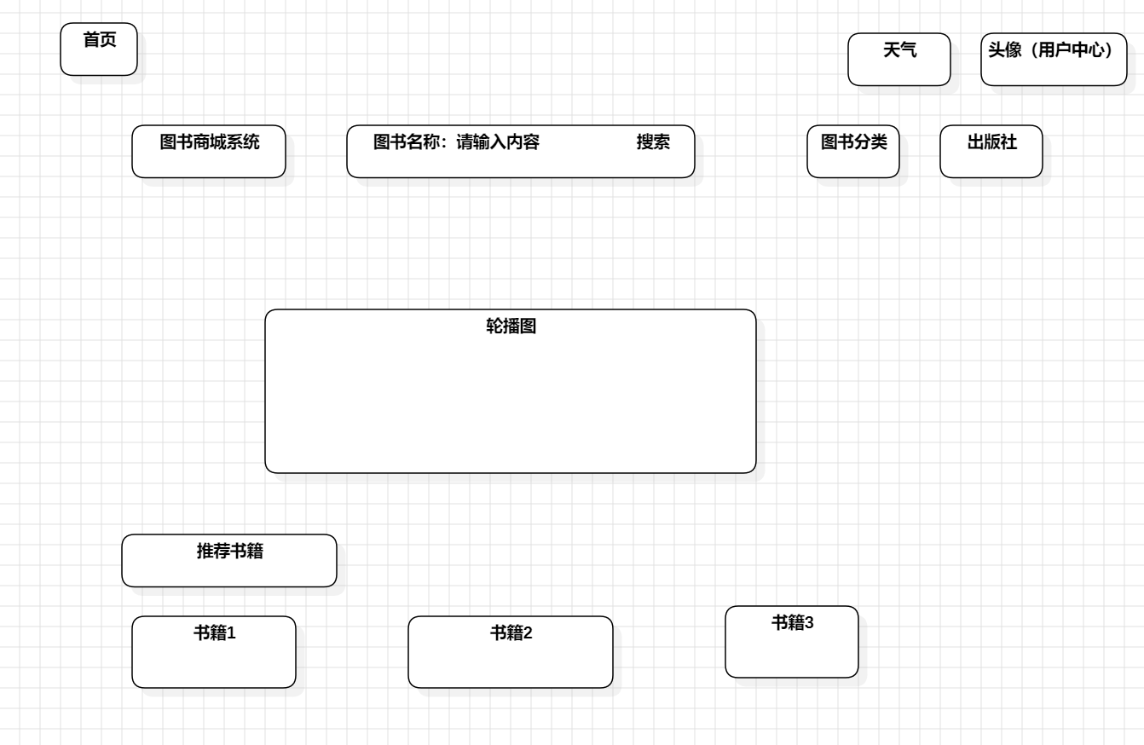
04
展示建模

Slide 20
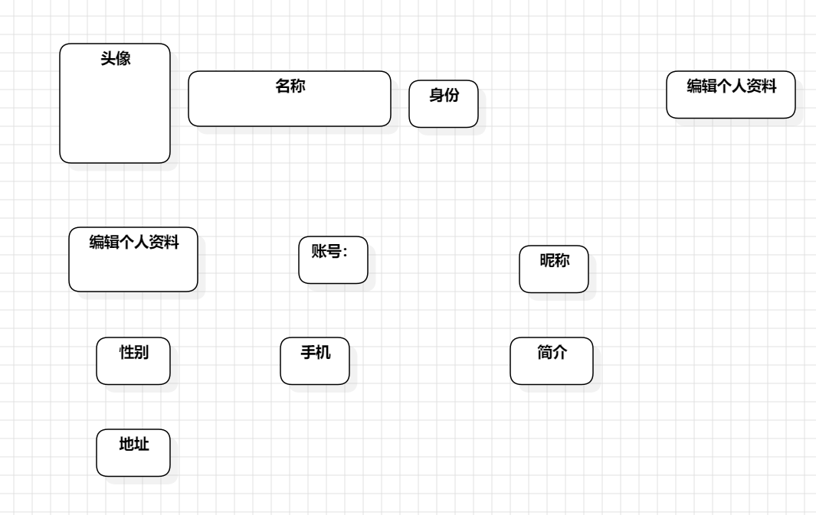
04
展示建模

Slide 21
TASK 05
Web应用架构设计

Slide 22
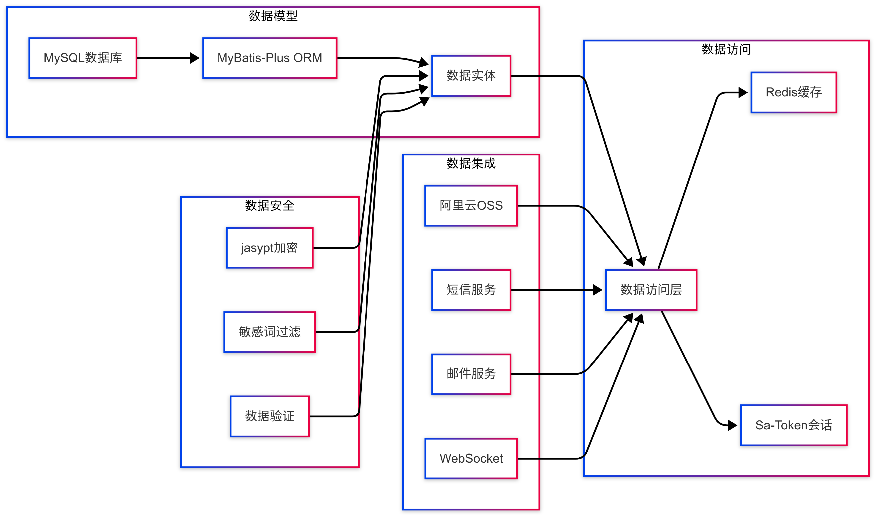
05
面向数据架构

Slide 23
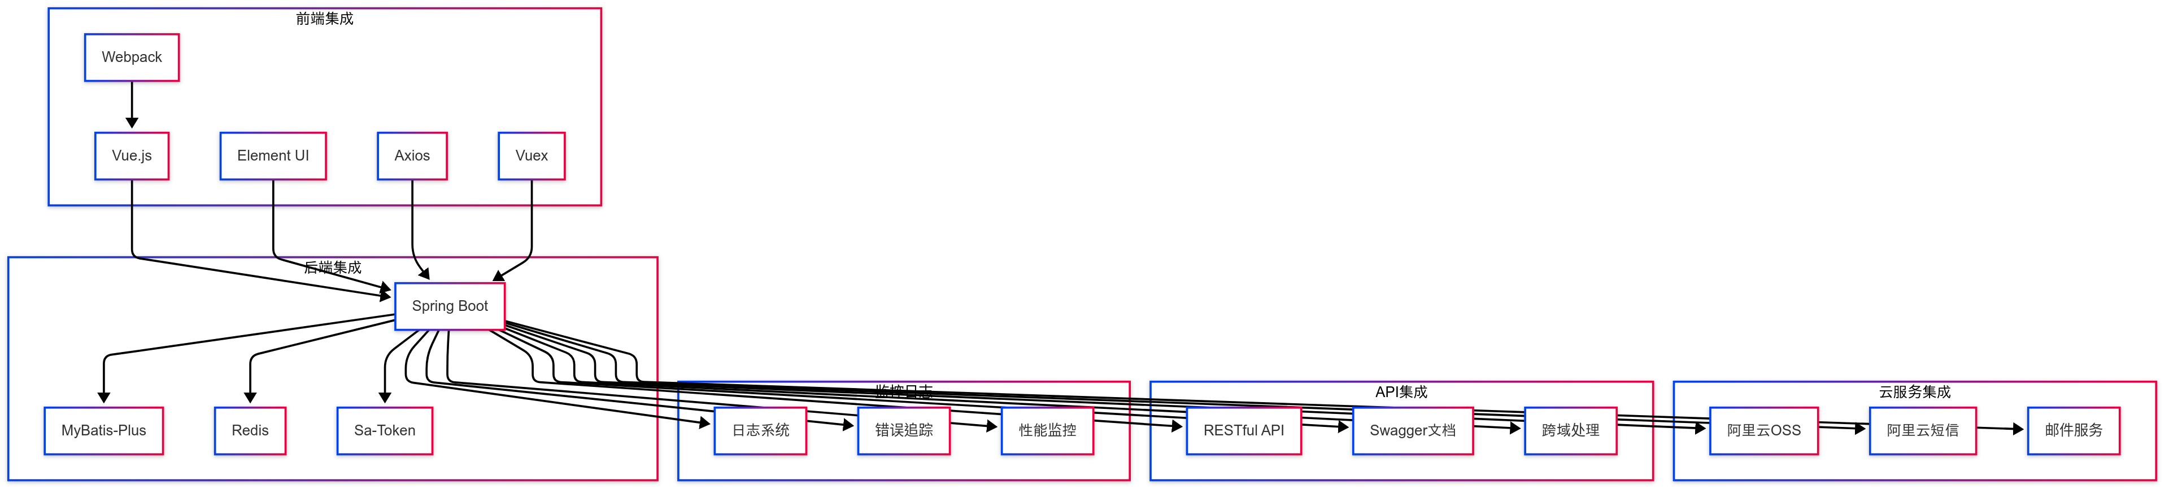
05
集成架构

Slide 24
05
集成架构

Slide 25
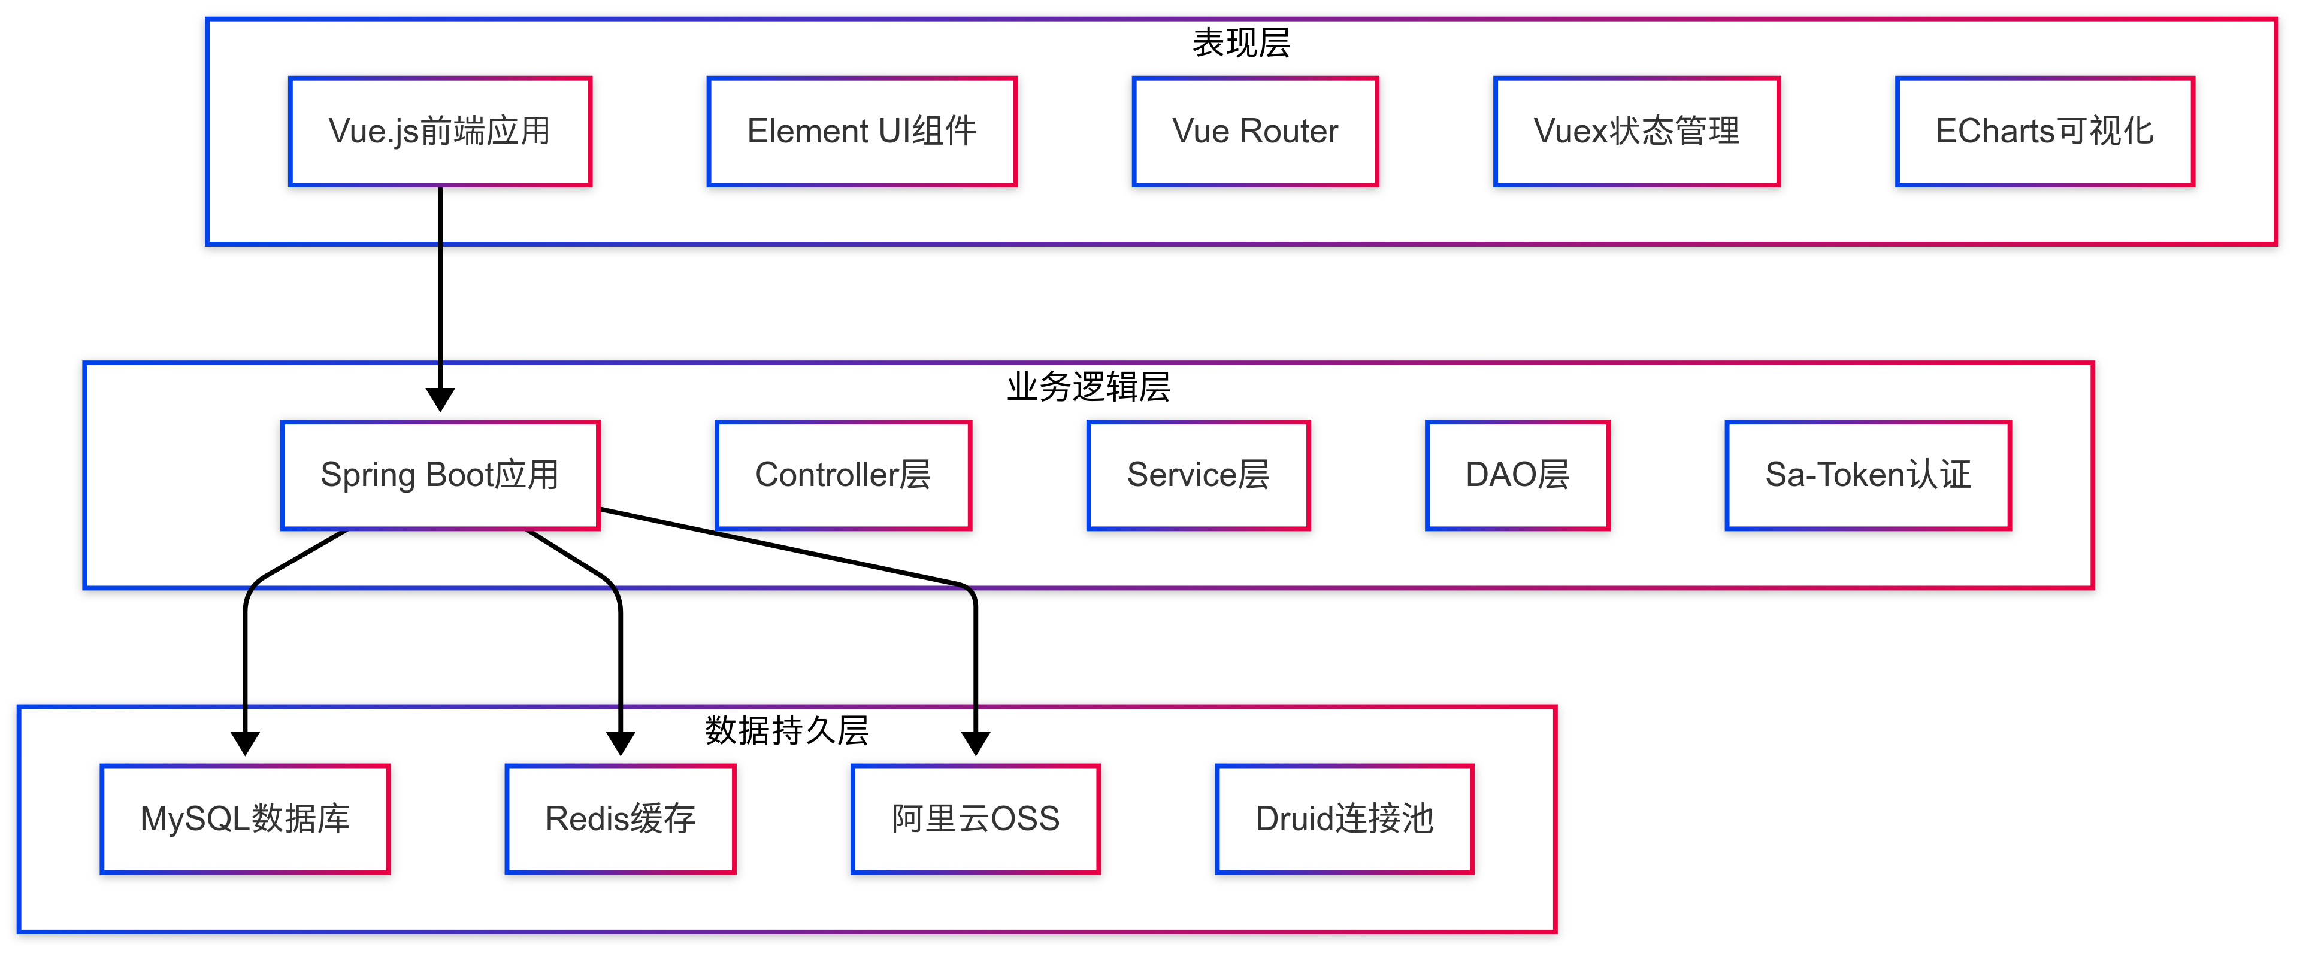
05
层次架构

Slide 26
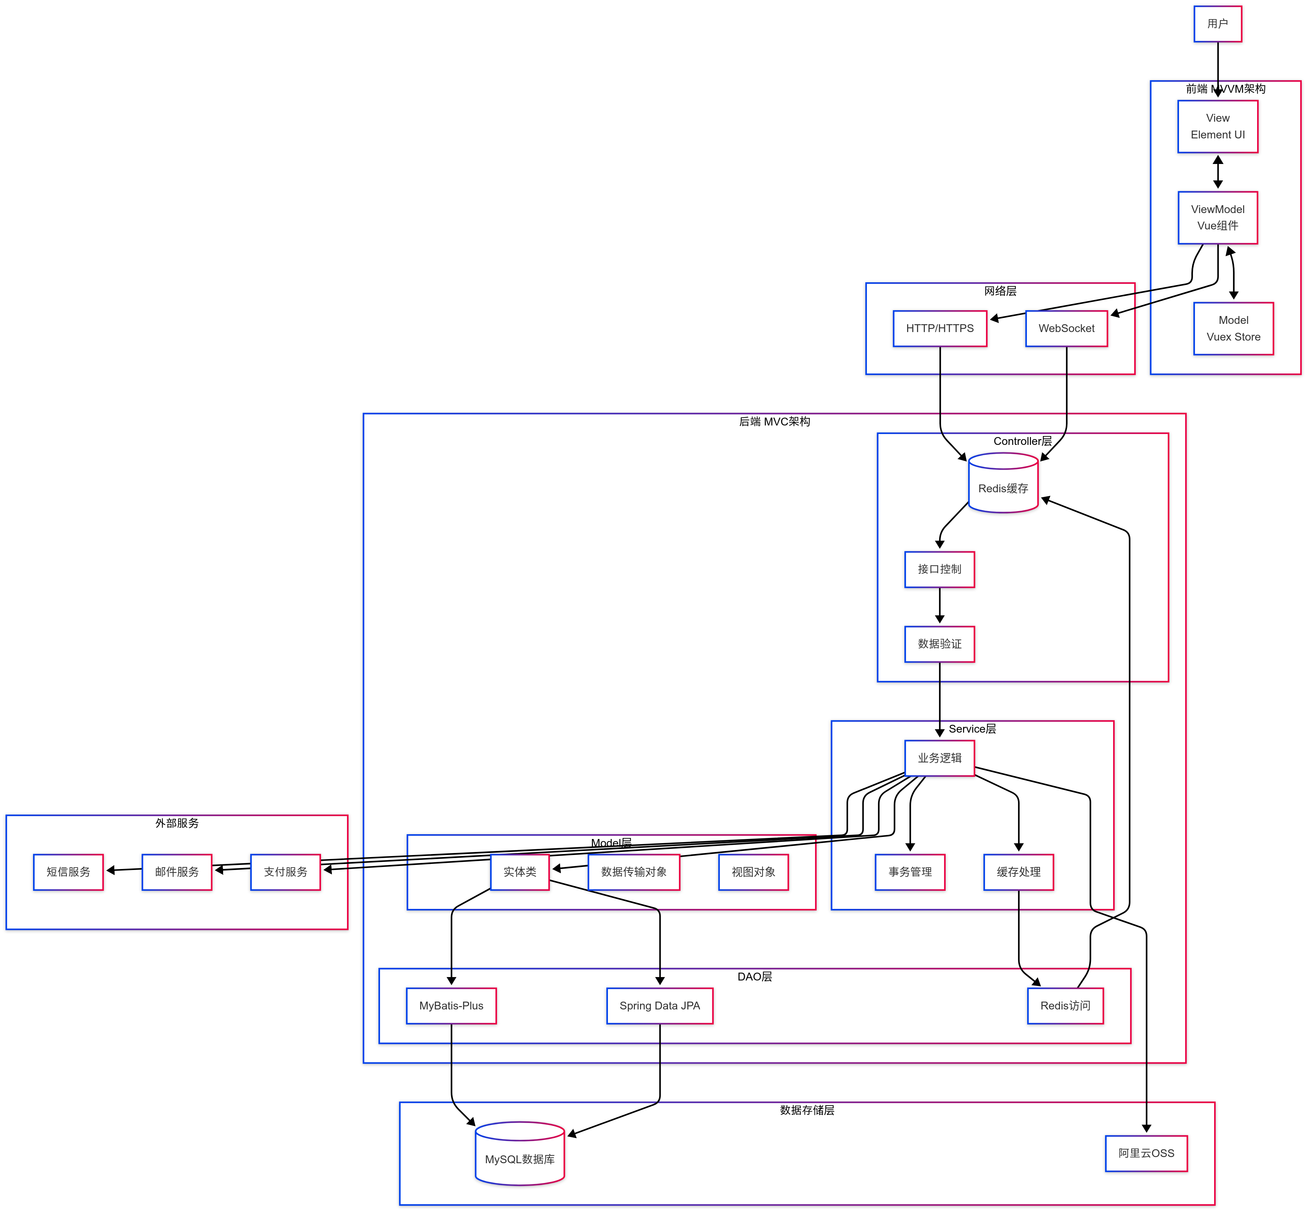
05
MVC组件架构架构

Slide 27
05
MVC组件架构架构

Slide 28
05
MVC组件架构架构

Slide 29
TASK 06
Web应用设计

Slide 30
06
交互设计
控件控制
•按钮：确保所有按钮都有明确的用途和状态，并提供即时反馈。例如，光标悬停在商品书籍图标上时，该栅格图标略微放大并出出现阴影动画，表示“选中”；悬停在“加入购物车”/“立即购买”按钮后，按钮变色，直到操作完成。
•下拉菜单：在系统选择管理员登入时，左侧会提供一个前含有下拉菜单的导航栏，方便管理员进行操作
表单控制
•输入验证：在用户填写注册、登录或支付信息等表单时，实时验证输入内容的有效性（如电子邮件格式、密码强度）。无效输入应立即提示用户，并阻止提交。
•窗体控制
积极使用弹窗向用户提示系统信息。同时主要使用非模态窗口，方便用户进行其他操作。

Slide 31
06
交互设计
提示信息
•工具提示：为复杂的控件或不常见的功能提 供工具提示，或或展开显示其详细信息。例如 在顶部信息栏提供天气组件，在鼠标悬停时显 示详细信息，并且不干扰主要任务流程。
出错处理及出错页面的跳转
•错误提示：当发生错误时，清晰地向用户展 示错误信息，说明问题所在以及如何解决。例 如，如果登录失败，告知用户是用户名还是密 码错误，并建议检查大小写锁定。

Slide 32
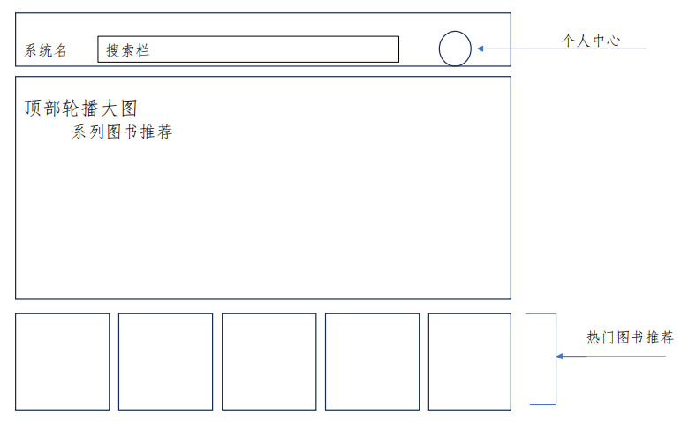
06
展示设计
对于买家用户，采用“顶部大图+栅格”型界面设计。
该种设计常用于电商平台，此处用于对买家的展示，相对适宜。顶部大图对想要推销的书籍起到了很好的强调作用。其余书籍用栅格分割，简约，方便，美观。

Slide 33
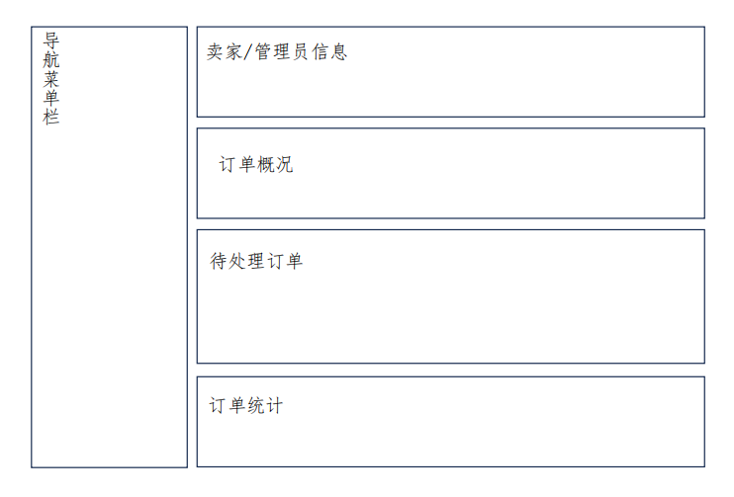
06
展示设计
对于卖家用户，则采用了“框架-左右”型布局。
左右型界面设计通常适用于后台管理系统，此处用于卖家/管理园的相关管理。左栏导航的不同栏目将右侧网页主体分割为不同类型的内容，较有条理。

Slide 34
06
内容设计
本系统采用自顶向下的架构方式。信息组织形式主要为层次结构。
层级关系的概念对于用户来说非常容易理解，同时软件也是倾向于层级的工作方式，很容易地知道他们在结构中的位置。所能做的选择就是往上走获得更加泛化的信息，或者往下走来获得更具体的信息

Slide 35
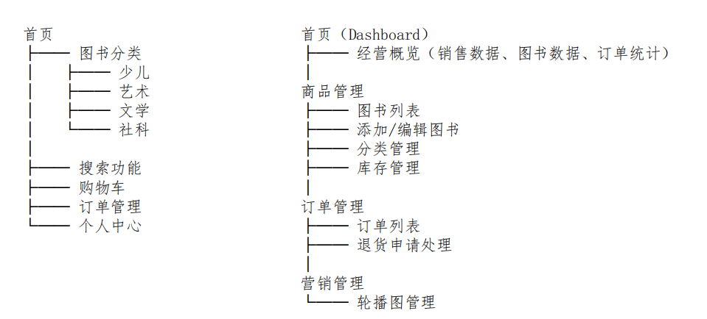
06
内容设计
买家用户端系统架构 卖家用户端系统架构

Slide 36
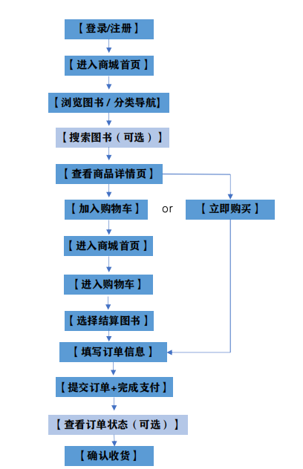
06
买家用户流程图

Slide 37




感谢大家观看
QUESTIONS & ANSWERS
汇报人：
2025年4月18日

